Slide 1
Курс обучения операторов сотрудников «Apa-Canal» Модуль 10: Роль операторов публичных услуг водоснабжения и канализации в процессе привлечения инвестиций, проектирования, строительства и ввода в эксплуатацию объектов водоснабжения и канализации 1 Сессия Эксперт conf. univ. dr. ing. Gheorghe CROITORU 14-15-16 ноября 2017, Chișinău

Slide 2
Содержание:
Implementat de
1. Идентификация и определение необходимости инвестиций, обоснование и маркетинг.
2. Этапы и процедуры работ по проектированию и строительству.
3. Экономическое и социальное обоснование.
4. Консультирование правовой базы для инвестиций.

Slide 3
Целью данного курса является анализ и освоение законодательной и нормативной базы Республики Молдовы для подготовки специалистов в области публичных услуг водоснабжения и канализации.
Основные цели:
1. Развитие потенциала специалистов по идентификации и выявлению потребности в инвестициях в области публичных услуг водоснабжения и канализации;
2. Способность проведения технико-экономического обоснования и маркетинга в области публичных услуг водоснабжения и канализации;
3. Изучение нормативно-правовой базы в целях установления этапов и процедур по проектированию и строительству систем водоснабжения и канализации;
4. Разработка социально-экономического обоснования при составлении проектов.

Slide 4
Введение
Услуги водоснабжения и канализации имеют жизненно важное значение для повышения качества жизни.
Обеспечение населения качественной питьевой водой является одним из главных факторов национальной безопасности страны.
Главный фактор жизнедеятельности - стабильная работа систем водоснабжения и систем сброса сточных вод, с целью снижения их воздействия на окружающую среду.

Slide 5
Программные документы
Национальная концепция водных ресурсов на период 2003-2010 гг.
Цели развития тысячелетия в Молдове до 2015 г. (которые содержат обеспечение экологической устойчивости).
Программа водоснабжения и канализации населенных пунктов Молдовы до 2015 года.
Стратегия водоснабжения и канализации населенных пунктов в Молдове.
_____________________________________________________
Основные задачи поэтапного обеспечения питьевой водой населения, не были выполнены в полном объеме и в установленные сроки.

Slide 6
Текущее состояние
Констатируется сложная ситуация в сельской местности, где проживает около 60% населения.
В сельской местности не обеспечены качественные водные источники с централизованной поставкой, отсутствует система канализационных стоков.
Цели, поставленные в Программе и Стратегии не были обоснованы и приведены к действительности – население до сих пор не имеет услуг водоснабжения и канализации.
Некоторые из результатов Программы и Стратегии не были достигнуты до сих пор, хотя было финансирование в данной области, которые не были согласованы с потребностями.

Slide 7
Категории проблем
- Недостаточность в документации по градостроительству и обустройству территории, отсутствие инициативы со стороны местных органов власти, чтобы заполнить вакуум, созданный искусственно;
- Слабое внимание к сохранению и развитию социальной инфраструктуры и коммунальных услуг;
- Хаотичное освоение территорий, пассивное отношение к нерегулируемому расширению поселений, формирование малых населенных пунктов необеспеченных системами водоснабжения и канализации;
- Отсутствие местных программ по реконструкции и расширению инженерных сетей и дорог местного значения.

Slide 8
Идентификация и определение потребности в инвестициях
a) Определение объекта инвестиций;
b) Составление, доработка и дополнение темы для проектирования;
c) Эскизный проект (технико-экономическое обоснование/ предварительный проект);
d) Документы для получения разрешений и Градостроительного сертификат для проектирования;
e) Рабочий проект;
f) Документы для получения разрешений и Разрешение на строительство;
g) Детальное проектирование и наблюдение за выполнением на строительной площадке;
h) Завершение работ и их приемка;
i) Регистрация объектов инфраструктуры и прав на них.

Slide 9
Идентификация и выбор объекта государственных инвестиций
Цели:
- Определение наиболее подходящего объекта потенциальных государственных инвестиций;
- Определение потенциальных источников финансирования государственных инвестиций для выбранного объекта.
Содержание: Письменная документация, которая является отправной точкой для последующих этапов проекта.
Анализ эффективности деятельности основывается на следующих соотношениях:
- Сравнение между уровнем инвестиций;
- Сравнение между уровнем эффектов;
- Сравнение типа инвестиция/эффект и эффект/инвестиции;
- Сравнение между уровнями эффективности.

Slide 10
1) Анализ возможностей
Анализ возможностей определяет инвестиционные возможности и направлен на общую оценку возможного объема инвестиций, одновременно с подчеркиванием некоторых особенностей, преимуществ, доминирующих особенностей региона, географического района, инвестиций и т.д., указанные в этом исследовании, в случае государственно-частного партнерства.
Этим исследованием преследуется привлечение потенциальных инвесторов, предпринимателей и т.д. (частных партнеров), а также презентация нескольких вариантов проекта для того, чтобы вызвать интерес у заинтересованных сторон. Как правило, исследование является схематичным, представляет приблизительные оценки и является недорогим.
Анализ возможностей включает в себя: региональные, районные, поселковые и специальные исследования возможностей.
2) Предварительное исследование (технико-экономическое обоснование)
Предварительное исследование обеспечивает технико-экономическое обоснование и предварительное определение проекта.
Поскольку разработка технико-экономического обоснования требует больших финансовых затрат, то лучше провести предварительное детальное исследование, который влечет меньше финансовых ресурсов.

Slide 11
Составление, доработка и дополнение темы для проектирования
Цели:
- Установление четких критериев для разрешения желаний заказчика;
- Связывание пожеланий заказчика с градостроительными условиями, в зависимости от расположения объекта;
- Соблюдение положений законодательства.
Содержание: - Письменная документация, которая является отправной точкой для последующих этапов проекта.

Slide 12
Эскизный проект (технико-экономическое обоснование/ предварительный проект)
Технико-экономическое обоснование содержит пакет разработанных документов - в том числе технико-экономические расчеты, чертежи, обоснования, конкретные управленческие меры действий – что касается реализации будущей государственной инвестиционной цели.
Документация для финансирования является одним из ключевых элементов в технико-экономическом обосновании, которое является инструментом позволяющее инвестору, владельцу идеи проекта или финансовому аналитику принимать решение в зависимости и на основе полной информации, если инвестиция является или нет рациональной/выполнимой, а также когда и как можно осуществлять финансирование/внедрение проекта.

Slide 13
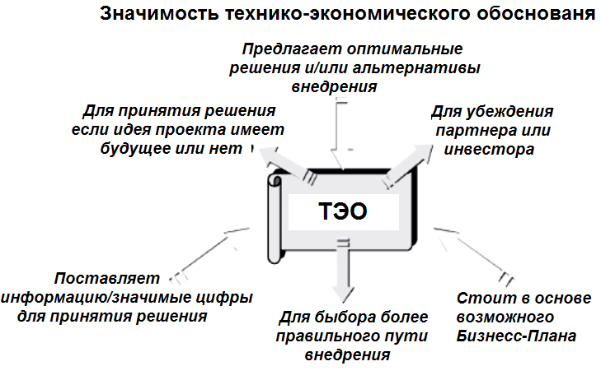
Эскизный проект (технико-экономическое обоснование/ предварительный проект)

Slide 14
Бизнес-план (business-plan)
Основная роль в привлечении финансирования отводится бизнес-плану.
Бизнес-план разработан как логическое продолжение технико-экономического обоснования.
Бизнес-план является инструментом планирования для этапа эксплуатации, развертывая оптимальный сценарий реализации, предложенного технико-экономического обоснования.
Для инвестиционных проектов, превышающих 5 миллионов лей, согласно П.П. № 1029 от 19.12.2013 о государственных капитальных инвестициях, необходимо представить технико-экономическое обоснование в случае если финансирование производится из государственного бюджета.

Slide 15
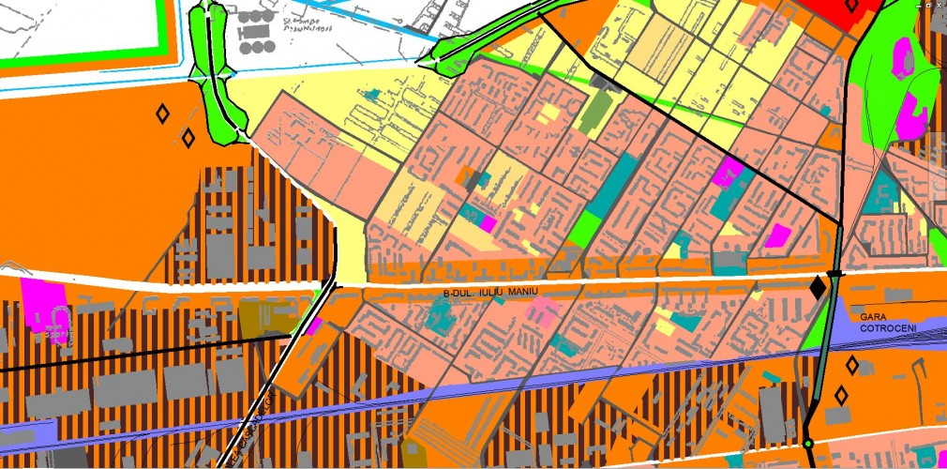
Документация по градостроительству и обустройству территории
Документация по градостроительству и обустройству территории – инструмент обоснования стратегии устойчивого развития всех отраслей народного хозяйства, основанный на инициативе и при поддержке местных властей, продвигающие все действия в территории.
Согласно Закону № 835-XII от 17 мая 1996 об основах градостроительства и обустройстве территории, документация по градостроительству и обустройству территории включает планы обустройства территории, градостроительные планы и сопутствующие им регламенты.
Документацией по градостроительству и обустройству территории, носящей регламентирующий характер, устанавливаются назначение земельных участков и правила их использования. На ее основе выдаются градостроительный сертификат и разрешение на строительство.

Slide 16
Документация по градостроительству и обустройству территории
Положения директивного характера, содержащиеся в местных планах обустройства территории, относятся к:
- Основным направлениям развития территории населенных пунктов;
- Основным системам инженерно-технического обеспечения;
- Определению зон, для которых обязательна разработка градостроительных планов;
- Определению зон, в которых намечается осуществление основных мероприятий по обустройству территории;
- Определению охранных зон;
- Делению территории на основные функциональные зоны.
Минимальное обязательное содержание документации по градостроительству и обустройству территории устанавливается по каждой категории конкретных случаев посредством положений и инструкций, разработанных центральным органом публичного управления градостроительства и обустройства территории и утвержденных Правительством.

Slide 17
Этапы и процедуры для проектных и строительных работ
Вопрос о необходимости разработки детального градостроительного плана решают органы местного публичного управления. Они информируют об этом заинтересованных физических и юридических лиц посредством градостроительного сертификата.
Порядок разрешения, согласования и проверки проектных работ, регламентируется Законом № 163 от 09.07.2010 о разрешении выполнения строительных работ.
Правовые, технико-экономические и организационные основы деятельности в области строительства физических и юридических лиц, их обязанности и ответственность за обеспечение качества в строительстве установлены Законом № 721 от 02.02.1996 о качестве в строительстве, с последующими изменениями.

Slide 18
Выдача градостроительного сертификата и разрешения на строительство
Согласно положениям П.П. № 1469 от 30.12.2016 oб утверждении Положения о создании и функционировании единого окна по разрешению выполнения строительных работ, органы местного публичного управления выдают документы и необходимые заключения, относящиеся к разрешению выполнения строительных работ, посредством Автоматизированной информационной системы производства и выдачи разрешительных документов.
Единое окно по разрешению выполнения строительных работ представляет собой механизм, обеспечивающий предоставление согласовывающими субъектами информации и образцов документов, подлежащих использованию бенефициарами, участвующими в процессе разрешения выполнения строительных работ, в одном едином пункте приема в составе местных органов публичного управления.

Slide 19
Выдача градостроительного сертификата и разрешения на строительство
Градостроительные сертификаты и разрешения на строительство выдаются примарами муниципиев, городов, коммун и сел на строения (работы по строительству) любых назначений и видов собственности.
Для комплексных объектов (внешние сети водоснабжения и канализации), расположенных на участках, принадлежащих нескольким административно-территориальным единицам, градостроительные сертификаты для проектирования и разрешения на строительство выдаются председателями районов на основании заключений, выданных примарами населенных пунктов, на территории которых будет осуществляться предусматриваемая деятельность.
Градостроительные сертификаты и разрешения на строительство подписываются примаром или, в зависимости от обстоятельств, председателем района, а также секретарем местного совета и главным архитектором.
На общественно полезные работы национального значения градостроительный сертификат для проектирования и разрешение на строительство выдаются национальным органом управления в строительстве в соответствии с действующим законодательством.

Slide 20
Содержание градостроительного сертификата для проектирования
Согласно ст. 6 Закона № 163 от 09.07.2010 о разрешении выполнения строительных работ, Градостроительный сертификат для проектирования должен содержать предписания и элементы, характеризующие:
- Правовой режим объекта недвижимости/участка;
- Экономический режим объекта недвижимости/участка;
- Технический режим объекта недвижимости/участка;
- Архитектурно-градостроительный режим.
К градостроительному сертификату для проектирования эмитент прилагает:
- План размещения объекта недвижимости/участка с указанием их размеров/границ;
- Санитарное заключение;
- Заключение на предоставление земельных участков для размещения, проектирования объектов в результате участия в работе комиссий по выбору участков;
- Заключение службы спасателей и пожарных.

Slide 21
Согласование, проверка и утверждение проектной документации
На основании Градостроительного сертификата для проектирования заказчик должен получить следующие разрешения и исследования:
• Разрешения на подключение к инженерным сетям;
• План разбивки сетей;
• Топографическое исследование;
• Геотехнические изыскания.
Согласно ст. 11 Закона № 163 от 09.07.2010 о разрешении выполнения строительных работ:
- Проектная документация, разработанная на основании градостроительного сертификата для проектирования, подлежит в обязательном порядке проверке аттестованными проверяющими проектов в составе учреждений, авторизованных на проверку проектов;
- Проектная документация, разработанная в соответствии с национальными нормативами и стандартами, проверенная в установленном порядке, не требует дополнительного согласования в органах государственного надзора;
- Проектная документация для инженерных сетей, разработанная на основании заключений на подключение к сетям, плана прокладки сетей и в соответствии с нормативными документами, не подлежит дополнительному согласованию поставщиками (владельцами сетей).

Slide 22
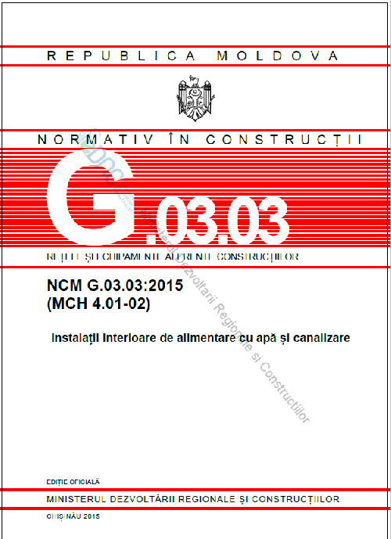
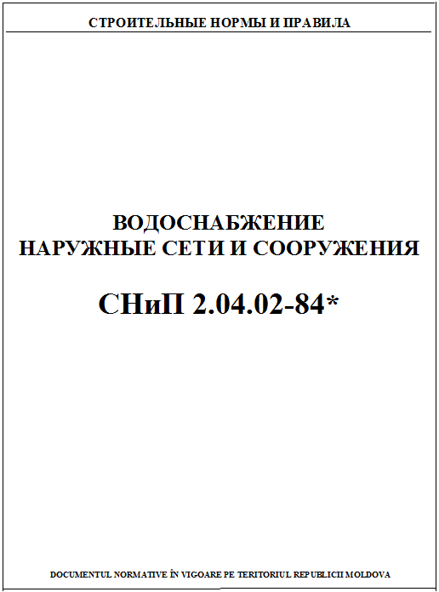
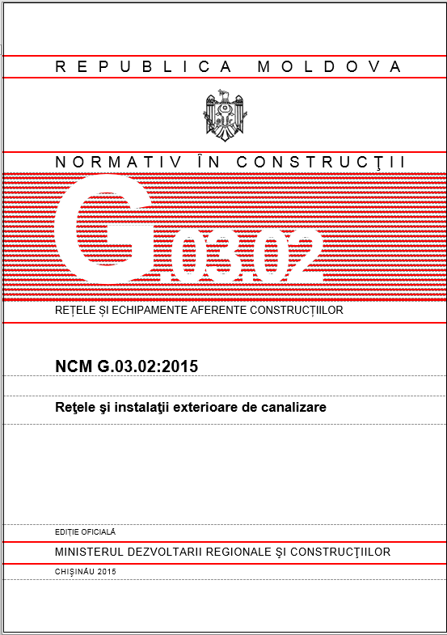
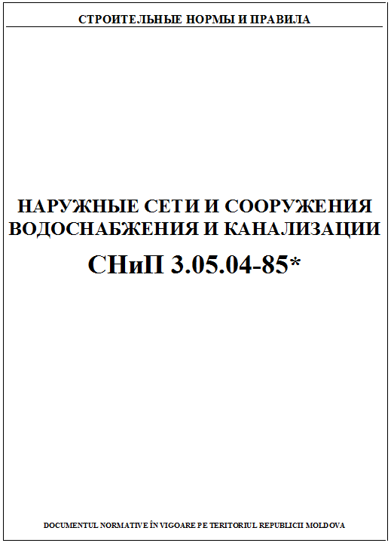
Текущая нормативная база для проектирования
Используются сегодня 2 национальных норматива и 2 СНиП-а обязательного характера, более 20 нормативных документов информационного характера и более 130 стандартов ГОСТ бывшего СССР.

Slide 23
Национальные нормативные документы
1. NCM G.03.01-2012 Станции очистки коммунальных сточных вод малой производительности.
2. CP G.03.01-2006 Проектирование и монтаж трубопроводов систем холодного и горячего водоснабжения с использованием металлополимерных труб.
3. CP G.03.02-2006 Проектирование и монтаж трубопроводов систем водоснабжения и канализации из полимерных материалов.
4. CP G.03.03-2011 Проектирование и монтаж подземных трубопроводов водоснабжения из стеклопластиковых труб.
5. CP G.03.04-2011 Проектирование, монтаж и эксплуатация систем внутренней
канализации из полипропиленовых труб.
6. CP G.03.05-2011 Проектирование и монтаж внутренних систем водоснабжения и отопления зданий из медных труб.
7. CP G.03.06-2011 Проектирование и монтаж подземных трубопроводов канализации из стеклопластиковых труб.
8. NCM G.03.03:2015 Внутренний водопровод и канализация.
9. NCM G.03.02:2015 Наружные сети и сооружения канализации.
CP G.03.07:2016 Системы естественной биологической очистки коммунальных
сточных вод в фильтрах, засаженных высшей водной растительностью (фитофильтры).

Slide 24
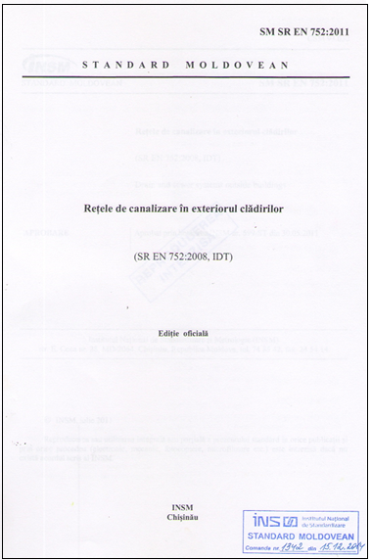
Перспективы улучшения нормативной базы
Приняты в качестве национальных стандартов примерно 320 европейских стандартов в области водоснабжения и канализации.
SM SR EN 752:2011 „Rețele de canalizare în exteriorul clădirilor” și SM SR EN 805:2011 „Alimentări cu apă. Condiții pentru sistemele şi componentele exterioare clădirilor”.

Slide 25
Приемка сооружений
Приемка сооружений регламентируется Законом № 721 от 02.02.1996 о качестве в строительстве и П.П. № 285 от 23.05.1996 об утверждении Положения о приемке строительных работ и установленного оборудования (измененное П.П. № 318 от 23.05.17 и П.П. № от 30.12.16, введенное в действие 03.03.17).
Приемка строительных работ и установленного оборудования осуществляется в два этапа:
- Приемка по окончании работ;
- Окончательная приемка по истечении гарантийного срока.
При приемке строительных работ и установленного оборудования, финансируемых из средств государственного бюджета и местных бюджетов, инвесторы обязаны включить в приемочные комиссии по одному представителю, назначенному:
1) Национальным центром общественного здоровья;
2) Государственной экологической инспекцией;
3) Службой гражданской защиты и чрезвычайных ситуаций.

Slide 26
Экономическое и социальное обоснование
Экономическое и социальное обоснование необходимо для правильной оценки проекта. Она обеспечивает общий обзор затрат и выгод для экономики поселения/региона.
При проектировании систем водоснабжения и канализации необходимо учесть принятие решений, которые гарантируют качество выполненных работ.
Проект должен предусматривать работы для зоны предусмотренной в градостроительном плане, но поэтапно, с учетом:
a) возможности сокращения жилой площади поселения, сближения домов – рост плотности населения;
b) возможности устройства уличных сетей, необходимых для развития инженерных сетей (газ, вода, сточные воды и т.д.);
c) возможности удачного размещения инженерных работ, места установки, зоны санитарной защиты, зоны развития и т.д.

Slide 27
Вопросы для самооценки
1. Перечислите основные этапы реализации проекта для государственных инвестиций.
2. Представьте содержание технико-экономического обоснования.
3. Перечислите законодательные акты по выдаче Градостроительного сертификата и Разрешения на строительство.
4. Каково содержание Градостроительного сертификата для проектирования.

Slide 28
Библиография
[1] Закон № 835 от 17.05.1996 об основах градостроительства и обустройстве территории (Опубликован: 02.01.1997 в Monitorul Oficial Nr. 1-2, статья №: 2. Дата вступления в силу: 23.12.1998).
[2] Закон № 163 от 09.07.2010 о разрешении выполнения строительных работ (Опубликован: 03.09.2010 в Monitorul Oficial Nr. 155-158, статья №: 549).
[3] Закон № 721 от 02.02.1996 о качестве в строительстве (Опубликован: 25.04.1996 в Monitorul Oficial Nr. 25, статья №: 259. Дата вступления в силу: 25.07.1996).
[4] Постановление Правительства № 285 от 23.05.1996 об утверждении Положения о приемке строительных работ и установленного оборудования (Опубликован: 28.06.1996 в Monitorul Oficial Nr. 42-44 статья №: 349).
[5] Постановление Правительства № 361 от 25.06.1996 об обеспечении качества строительства (Опубликован: 08.08.1996 в Monitorul Oficial Nr. 52-53, статья №: 439).
[6] Постановление Правительства № 1469 от 30.12.2016 oб утверждении Положения о создании и функционировании единого окна по разрешению
выполнения строительных работ (Опубликован: 03.03.2017 в Monitorul Oficial Nr. 67-71, статья №: 154. Дата вступления в силу: 03.03.2017).

Slide 29
Implementat de
În calitate de entitate federală, GIZ sprijină atingerea obiectivelor Guvernului Germaniei de cooperare internațională și dezvoltare durabilă.
Publicat de Deutsche Gesellschaft für Internationale Zusammenarbeit (GIZ) GmbH
Oficii înregistrate, Bonn și Eschborn, Germania
Proiectul ”Modernizarea serviciilor publice locale în Republica Moldova”
Chișinău, str. Bernardazzi 66
T + 373 22 22-83-19
F + 373 22 00-02-38 I www.giz.de, www.serviciilocale.md
Autori Gheorghe Croitoru
În cooperare cu
Proiect cofinanțat de

Slide 30
Implementat de
Din numele

